Slide 2
Management of diabetic foot ulcers

Slide 3
مدیریت پزشک خانواده در برخورد با زخم پای دیابتی
استاد راهنما :
جناب آقای دکترحمید براهیمی
عضو هیئت علمی گروه پزشکی خانواده
ارائه : بتول نامجو ، دستیار پزشکی خانواده

Slide 4
HISTORY
آقای 51 ساله با سابقه 15 سال دیابت با شکایت زخم ناحیه انگشت اول و دوم پای چپ مراجعه کرده است . زخم حالت نکروتیک داشته و با مختصر ترشح چرکی .
زخم بیمار از یک ماه پیش تشکیل شده و بدون توجه به آن ومراقبت و یا درمان خاصی رو به پیشرفت بوده ، به پیشنهاد یکی از دوستان زالو درمانی را پیشنهاد می کنند که پس از استفاده از زالو دچار خونریزی متوسط درد و سوزش و تورم می شوند . به مروراین التهاب و تورم بیشتر شده که به درمانگاه مراجعه می کنند.
تب و لرز، لنگش، تنگی نفس ، درد قلبی را ذکر نمی کردند

Slide 5
PMH
سابقه دیابت از 15 سال قبل
فشار خون از 8 سال پیش
سابقه مشکلات قلبی ، عروقی ، کلیوی را ذکر نمی کردند
مصرف سیگار نداشتند
سابقه ای از زخم پای دیابتی در گذشته را نمی دادند
سابقه ای از رتینوپاتی دیابتی ذکر نکردند چون در واقع اصلا مراجعه به چشم پزشک نداشتند

Slide 6
DH
انسولین لانتوس و نئورپید
متفورمین
گلورنتا
لوزارتان 25
آتوراستاتین 20
آسپرین

Slide 7
P/E
VS :
BP 140/80
PR 78
RR 12
SATO2 95%

Slide 8
P/E
هوشیار و اورینته بود
ILL و TOXIC نبود
سر و گردن نرمال
قلب نرمال
ریه نرمال
شکم نرم و بدون ارگانومگالی
اندام ها : نبض هایdorsalis pedis و tibialis posterior نرمال بود ، قرینه بود ،
رویش موها نرمال بود ،تغییر رنگ نداشت
انگشت اول و دوم پای چپ زخم نکروتیک در حد 2 سانتی متر با ترشح واضح چرکی
تورم در ناحیه انگشتان پای چپ تا مچ مشهود بود .

Slide 9
P/E
دمای ناحیه مبتلا کمی بیشتر از دیگر نواحی به نظر می آمد
در دیگر انگشتان و قسمت های پا شواهدی دال بر وجود میخچه ویا عفونت قارچی دیده نشد
تست منوفیلامنت 10 گرم و تست دیاپازون انجام نشد
تست light touch test در دو طرف مختل بود
حس لامسه دو طرف نیز مختل بود

Slide 10
؟
؟ ؟

Slide 11
LAB TEST
WBC 8.4
HB 10.7
RBC 3.78
MCV 79.9
RDW 12.2
Plt 311
Ure 22
Cr 0.7
HBA1C 11.38
FBS 193
BS 290
ESR 24
NA 134
K 4.8

Slide 13
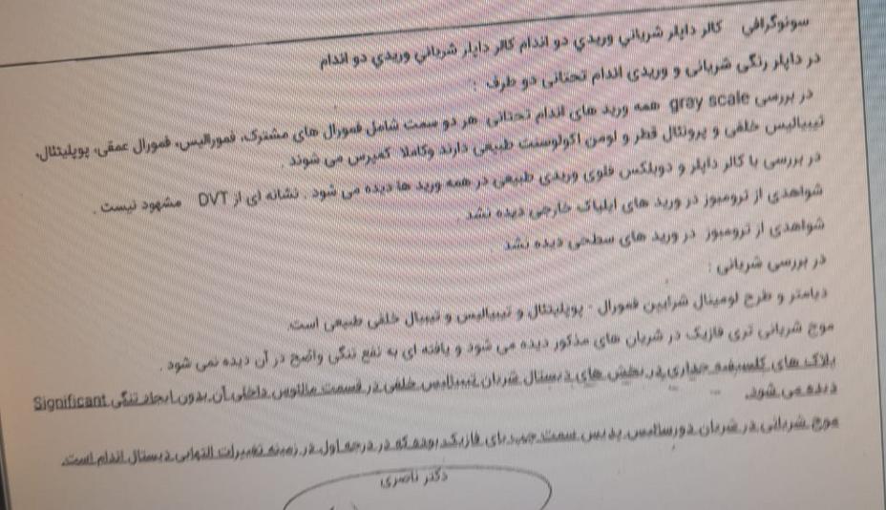

Slide 14
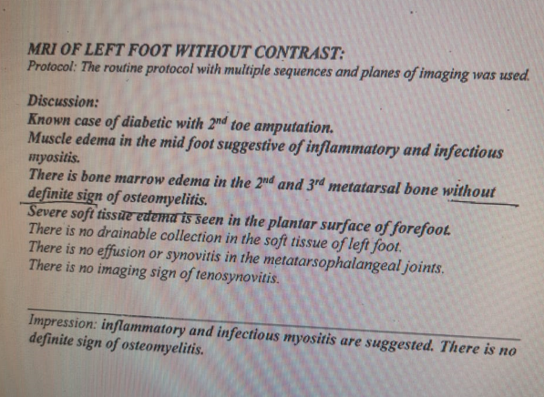

Slide 15
با توجه به عدم پاسخ به درمان دارویی، بیمار کاندید آمپوتاسیون شد
انگشت دوم آمپوته شد
یک ماه بعد مجدد به علت ادامه ترشحات چرکی مراجعه کرد
با تشخیص استئومیلیت مجددا عمل آمپوتاسیون در انگشت اول نیزانجام گردید

Slide 16
RISK FACTORS
؟؟

Slide 17
RISK FACTORS
Previous foot ulceration
Neuropathy (loss of protective sensation)
Foot deformity
Vascular disease

Slide 18
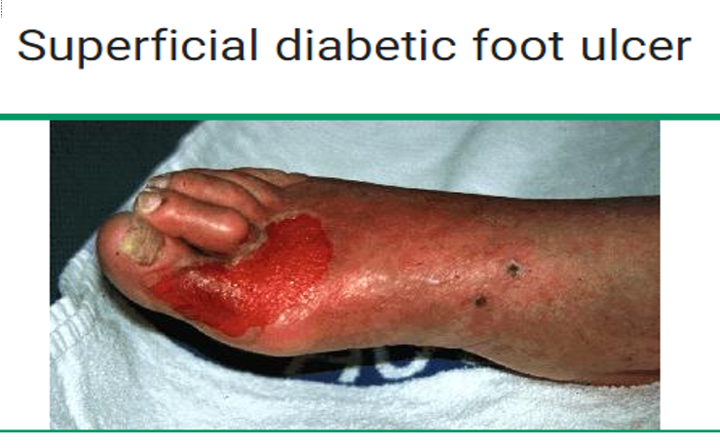
Grade
Grade 0: Pre- or postulcerative

Slide 19
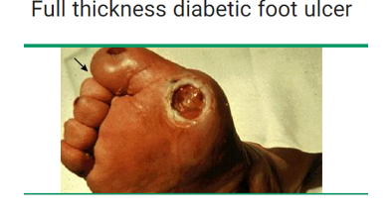
Grade
Grade 1: Full-thickness ulcer not involving tendon, capsule, or bone

Slide 20
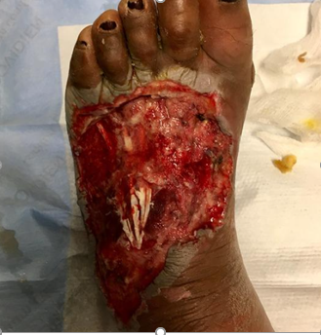
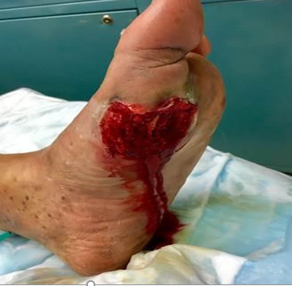
Grade
Grade 2: Tendon or capsular involvement without bone palpable

Slide 21
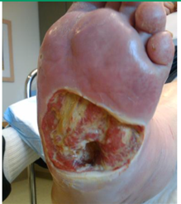
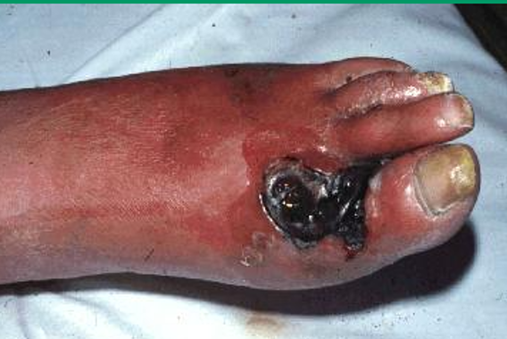
Grade
Grade 3: Probes to bone
Stage:
●A: Non infected
●B: Infected
●C: Ischemic
●D: Infected and ischemic

Slide 22
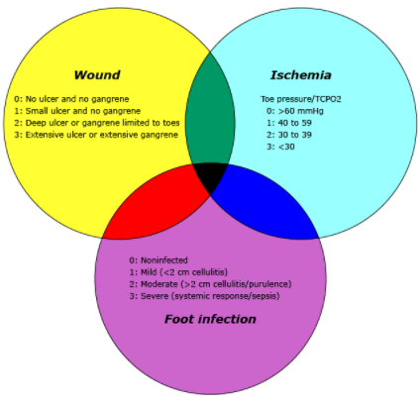

Slide 23
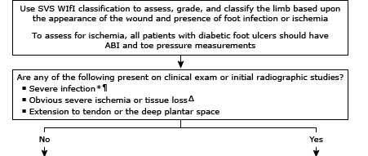

Slide 24
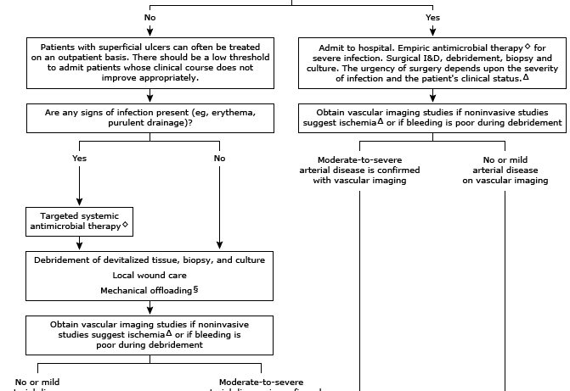

Slide 25
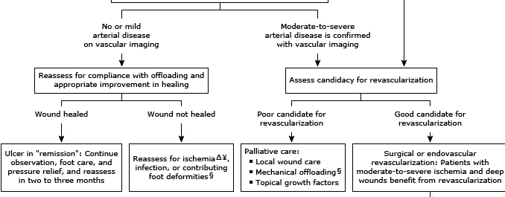

Slide 26
Follow-up care and ulcer prevention
remission
lifetime of visits
risk for severe recurrence
goals of long-term surveillance
preventive foot care
ulcer formation
avoiding poorly fitting shoes
not walking barefoot
and stopping smoking
oral diabetes agents ( SGLT2 inhibitors)

Slide 27
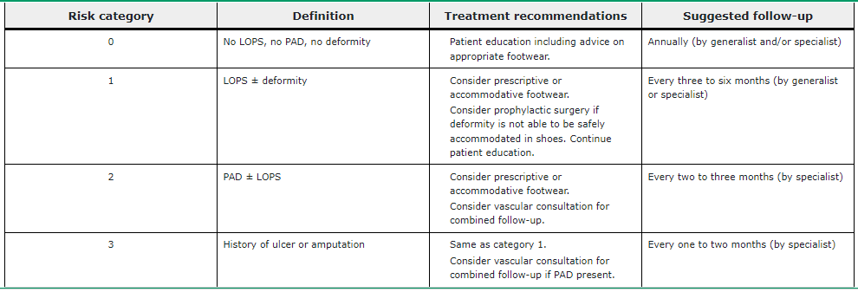
Categories of risk

Slide 28
The examination should include
inspection of the skin
assessment of foot deformities
neurological assessment (10-g monofilament testing with at least one other assessment: pinprick, temperature, vibration)
vascular assessment, including pulses in the legs and feet
A multidisciplinary approach is recommended for individuals with foot ulcers and high-risk feet ( dialysis patients and those with Charcot foot or prior ulcers or amputation)

Slide 29
Refer patients
smoker
histories of prior lower-extremity complications
loss of protective sensation
structural abnormalities
peripheral arterial disease

Slide 30
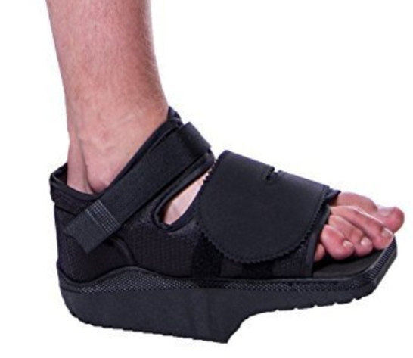
Advise
Provide general preventive foot self-care education to all patients with diabetes
The use of specialized therapeutic footwear is recommended for high-risk patients with diabetes, including :
Those with severe neuropathy
Foot deformities
Ulcers
Callous formation
Poor peripheral circulation
History of amputation

Slide 31
Advise
Early treatment of patients with
diabetes and feet at risk for ulcers
and amputations can delay or prevent adverse outcomes.

Slide 32
Risk factors for ulcers or amputations
• Poor glycemic control
• Peripheral neuropathy with LOPS
• Cigarette smoking
• Foot deformities
• Pre ulcerative callus or corn
• PAD
• History of foot ulcer
• Amputation
• Visual impairment
• Chronic kidney disease (especially patients on dialysis)

Slide 33
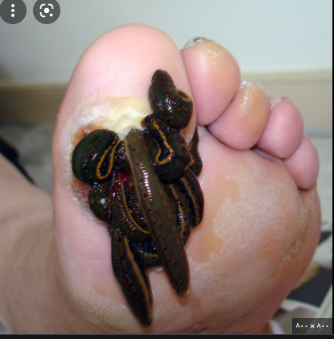
زالو درمانی
؟؟

Slide 34
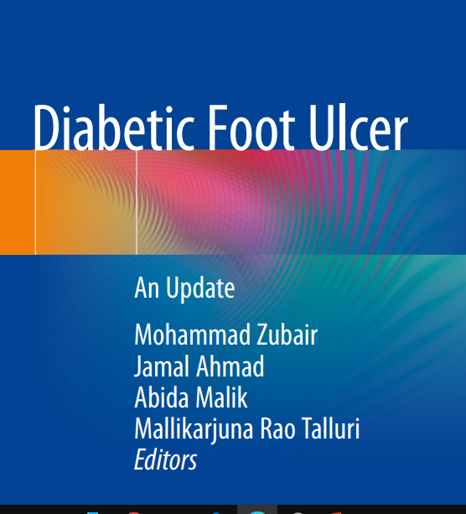
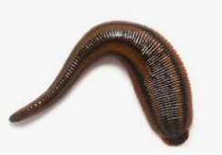

Slide 35
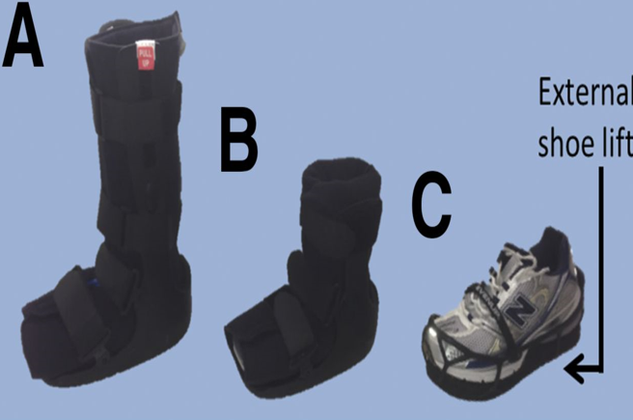
Treatment
walking shoes
athletic shoes that cushion the feet and redistribute pressure.
People with bony deformities ( hammertoes, prominent metatarsal heads, bunions) may need extra wide or deep shoes
People with bony deformities, including Charcot foot

Slide 36
Treatment
who cannot be accommodated with commercial therapeutic footwear, will require custom-molded shoes.
Special consideration and a thorough workup should be performed when patients with neuropathy present with the acute onset of a red, hot, swollen foot or ankle, and Charcot neuroarthropathy should be excluded.

Slide 37
Treatment
Early diagnosis and treatment of Charcot neuroarthropathy is the best way to prevent deformities that increase the risk of ulceration and amputation.
The routine prescription of therapeutic footwear is not generally recommended.
General footwear recommendations include a broad and square toe box, laces with three or four eyes per side, padded tongue, quality lightweight materials, and sufficient size to accommodate a cushioned insole.
Use of custom therapeutic footwear can help reduce the risk of future foot ulcers in high-risk patients

Slide 38
Treatment
diabetic foot infections are polymicrobial
aerobic gram-positive cocci
Staphylococci
streptococci
Wounds without evidence of soft tissue or bone infection do not require antibiotic therapy.
Foot ulcers and wound care may require care by a podiatrist, orthopedic or vascular surgeon, or rehabilitation specialist experienced
Hyperbaric oxygen therapy (HBOT)

Slide 39
اقدامات بعد از آمپوتاسیون
هدف اصلی توانبخشی وبه دست آوردن استقلال حداکثر
جلوگیری از بروز ورم
حفظ ROM مفصل
جلوگیری ازآتروفی عضلانی
افزایش فعالیت عضلات
جلوگیری از ضعف عضلات
جلوگیری از زخم
کنترل درد
بازآموزی حسی
حمایت روانی

Slide 40
اقدامات بعد از آمپوتاسیون
فیزیوتراپی
ماساژ
حساسیت زدایی
موبیلیزاسیون بافت زخم
تپینگ
مدیریت بافت باقیمانده
کنترل ریسک فاکتورها

Slide 41
Primordial prevention
افزایش آگاهی عمومی مردم از طریق رسانه ها و آموزش کنترل ریسک فاکتورها
تولید برنامه های آموزشی در خصوص معرفی این بیماری و ریسک فاکتورهای آن از طریق صدا وسیما .
عدم اجازه به مصرف سیگار در محیط های عمومی
ایجاد فضاهای ورزشی و باشگاه ها جهت فعالیت بدنی مناسب و فرهنگ سازی در این خصوص

Slide 42
Primary prevention
آموزش بیماران مبتلا جهت کنترل ریسک فاکتورها
توصیه به تغذیه مناسب و متعادل ، توصیه به فعالیت فیزیکی مناسب جهت پیشگیری از سندروم متابولیک
توصیه به قطع سیگار
آموزش های مراقبتی و بهداشتی پا
کنترل مناسب دیابت و فشارخون و هیپرلیپیدمی و اصلاح دفورمیتی های پا در صورت ابتلا
تجویز استاتین و آسپرین و SGLT2 با توجه به شرایط بیمار

Slide 43
Secondary prevention
غربالگری بیماران با سابقه دیابت و آموزش ها و توصیه های لازم به آنها در خصوص زخم پای دیابتی
غربالگری بیماران مبتلا و با سابقه اولسر و آمپوتاسیون و انجام اقدامات لازم و درمان به موقع
غربالگری مصرف سیگار در هر ویزیت

Slide 44
Tertiary prevention
درمان مناسب دارویی و به موقع در بیماران مبتلا با توجه به شرایط بیمار
توصیه به فعالیت فیزیکی مناسب حین درمان و ریواسکولاریزاسیون
توجه به موقع در درمان سرپایی یا بستری در بیمارستان
آمپوتاسیون به موقع

Slide 45
Quaternary prevention
جلوگیری ازتست های تشخیصی و درمان های اضافه
اطمینان بخشی به بیمار و حمایتهای روانی در بیمارانی که آمپوتاسیون شدند

